Slide 1
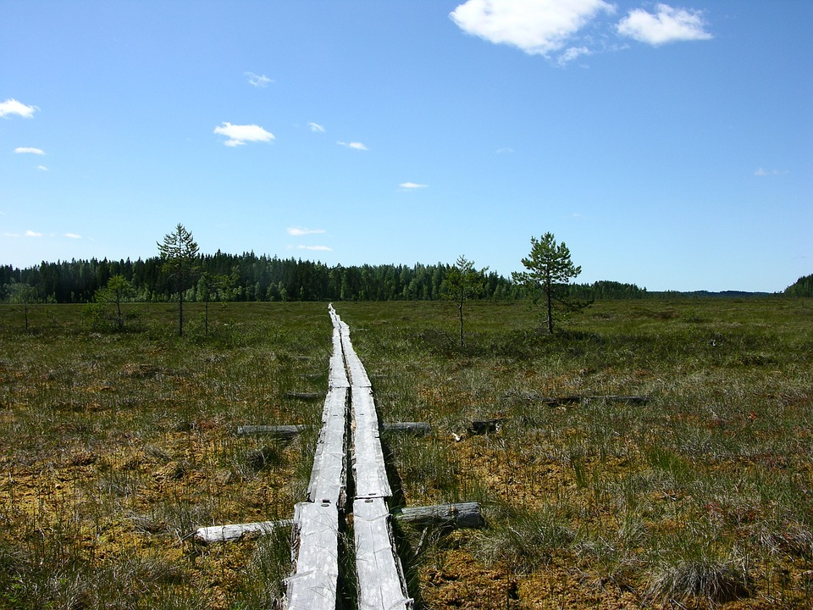
Suokirja
6B
By: Anni 6b

Slide 2
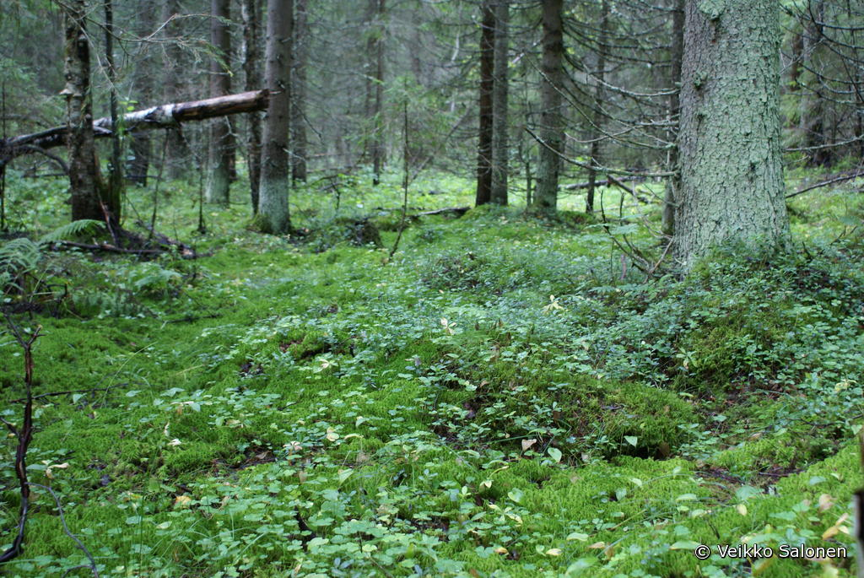
KORPI
Korvessa kasvaa puita, enimmäkseen kuusia ja hieman koivuja. Korpi muistuttaa tuoretta kangasmetsää, sillä kasvillisuus on rehevää. Korvessa kasvaa mustikoita, lakkoja, mesiangervoja ja metsäkortteita. Korvessa on ohut turvekerros ja eniten rahka- ja karhunsammalta.
Lähde: luontoon 6 -kirja
Memmu ja Lotta

Slide 3
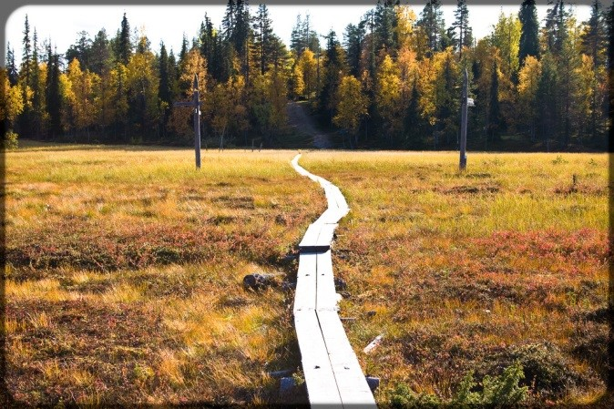
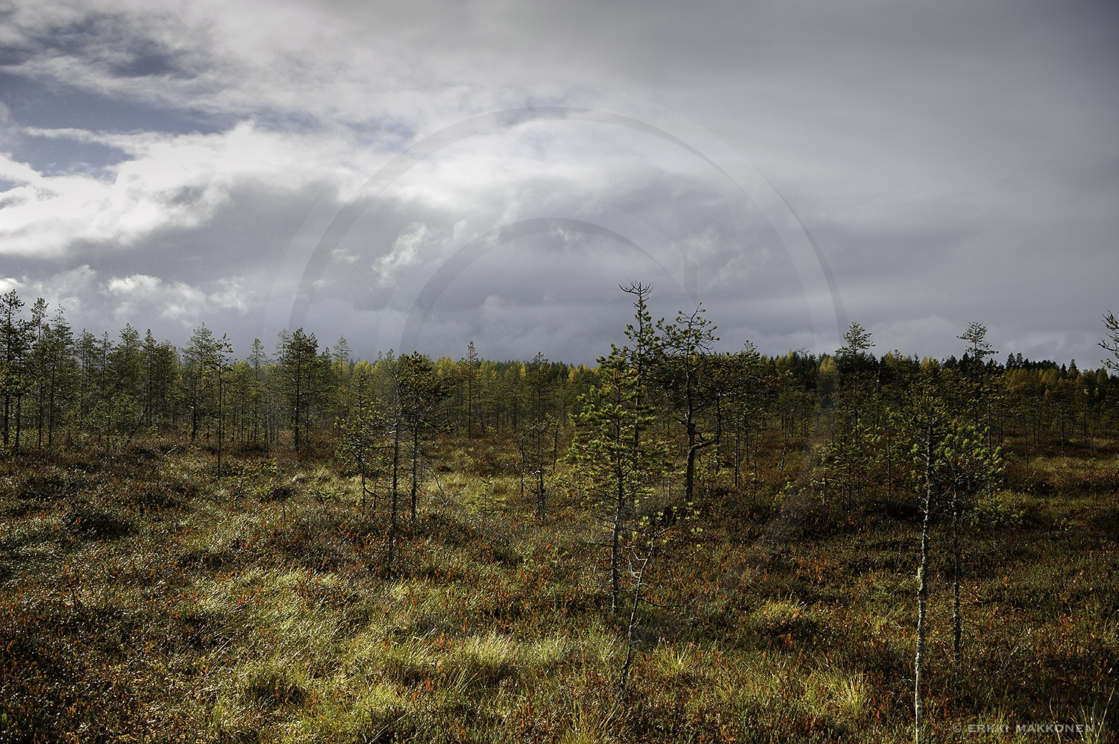
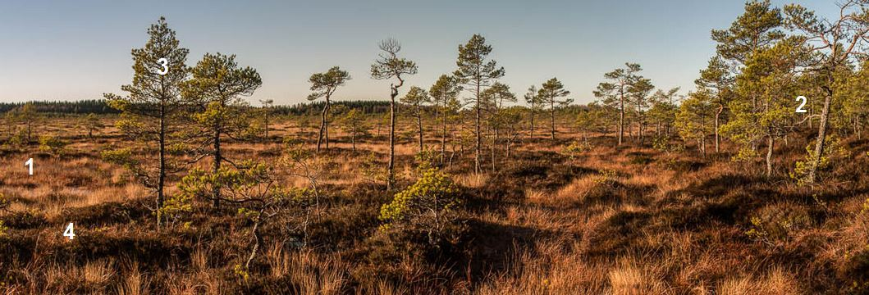
Räme on melko kuivaa suota jossa männyt kasvavat hitaasti, koska kasvualusta on niin karu. Kenttäkerroksessa kasvaa paljon eri varpuja. Rämeellä kasvaa myös paljon rahkasammalta.
Räme
Rämeitä on monia erilaisia esim: kangasrämeitä, lettorämeitä, rahkarämeitä, korpirämeitä ja tupasvillarämeitä.
Rämeillä ja ylipäätänsä soilla elää
Paljon lintuja ja muita eläimiä kuten karhuja.
Lähteet: luontoon 6 ja wikipedia.
Tekijät Aarni, Urho ja Jere

Slide 4
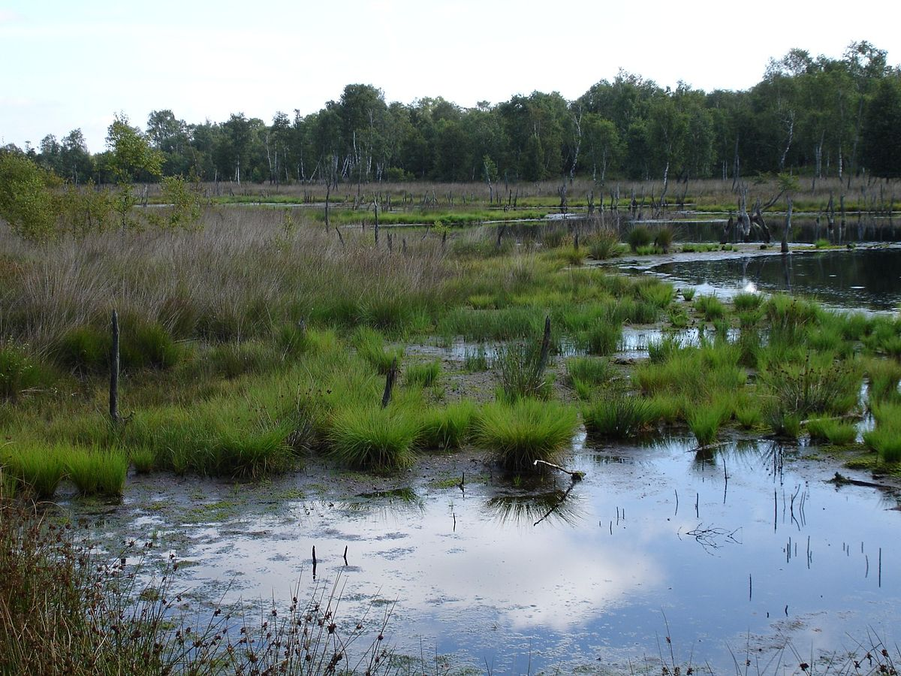
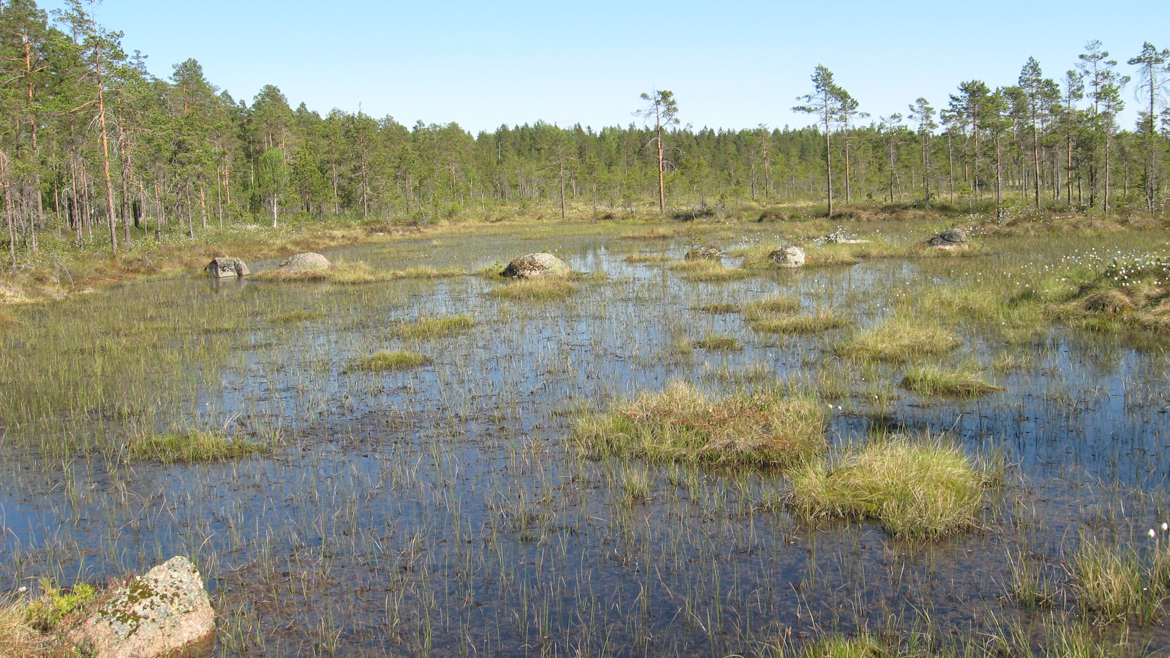
Neva
Yleisempiä kasveja Nevalla on rahkasammal ja sarat.
Esim. Pullosarat ja Tupasluikat.
Nevat ovat kehittyneet korpien tai rämeiden vettyessä tai primäärisinä suotyyppinä vesistön kasvettua umpeen tai maan kohoamisen takia meren rannoilla.
Neva on todella märkä suo. Nevalla turvekerros on paksu. Nevalla ei kasva puita.
Lähteet: Luontoon ja wikipedia
By: Sara & Emmi

Slide 5
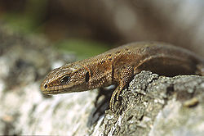
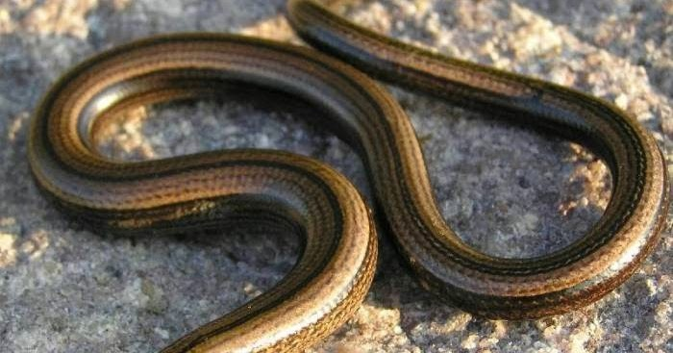
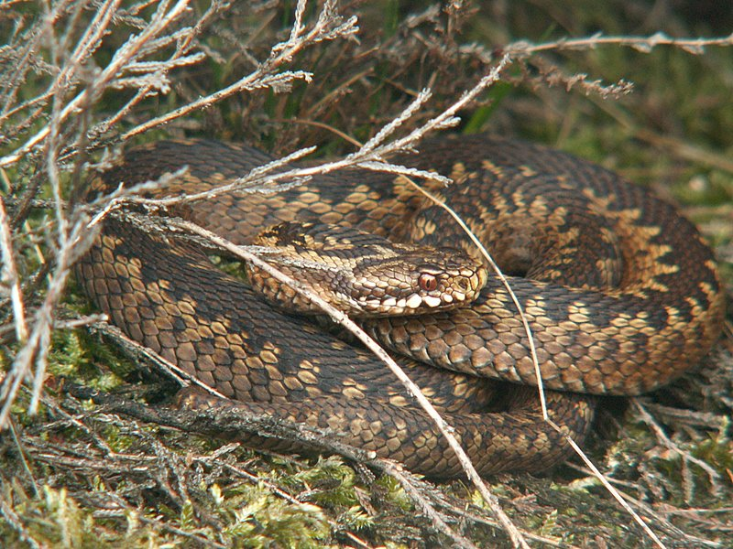
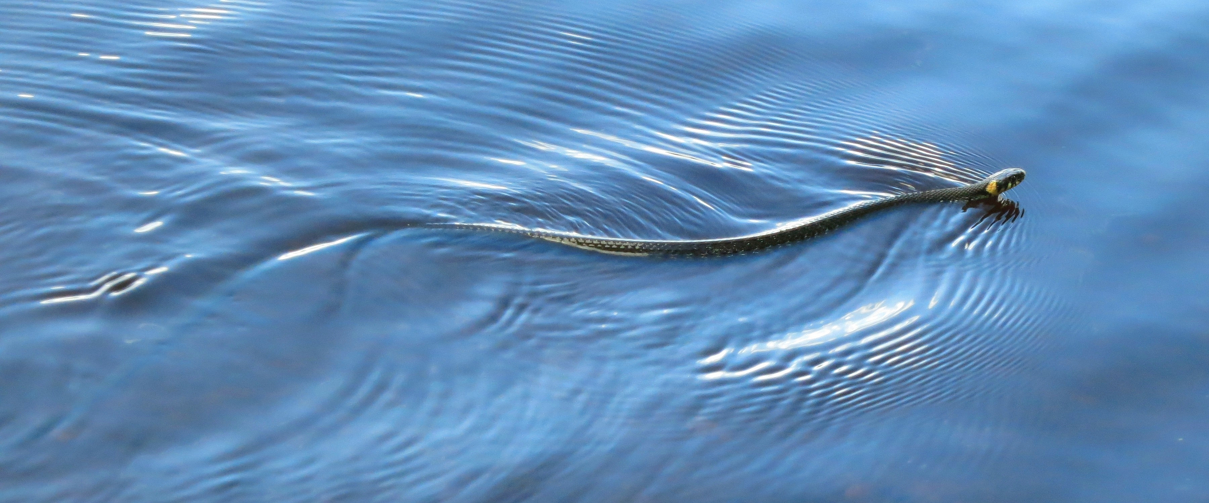
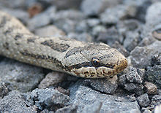
Suomen matelijalajit
Sisilisko
Vaskitsa
Kyykäärme
Rantakäärme
Sisiliskon pää on suippo ja pieni niska ja häntä ovat melko paksuja.
Vaskitsa on raajaton lisko.Vaskitsa on rauhoitettu .
Kyykäärme
Rantakäärme elää vesistöjen läheisyydessä.
Sisiliskot ovat Suomessa rauhoittetuja , ja siksi niitä ei saa ottaa lemmikiksi esimerkiksi teraarion.
Kangaskäärme
By Kaapo And Aaron

Slide 6
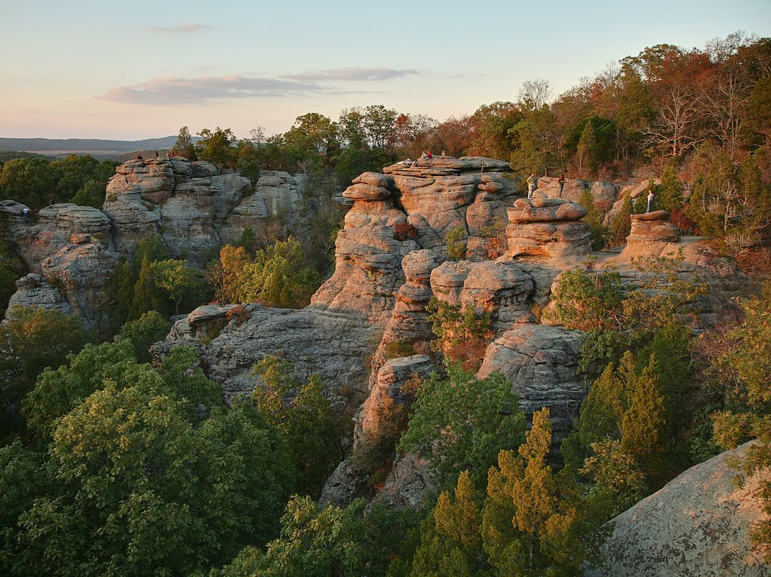
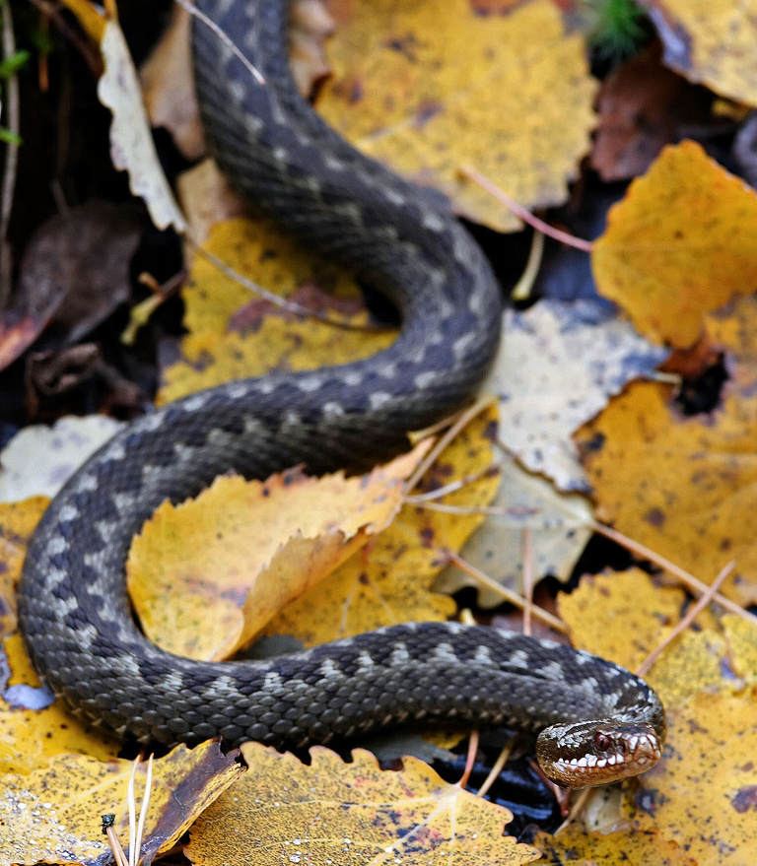
Kyykäärme
- kyykäärme on Suomen ainoa myrkyllinen käärmelaji
- kyyn munat kuoriutuvat jo kyyn sisällä eli kyynaaras
synnytää eläviä poikasia
- kyy luo nahkansa aina kun vanha käy liian pieneksi
- kyy välttelee ihmisiä, mutta yllätettynä jos on liian
lähellä se saattaa purra
- kyy on väriltään harmaa, ruskea tai musta ja sen
selässä on yleensä sahalaitakuvio
- kyyllä on litteä kolmionmuotoinen pää ja se aistii
parhaiten hajuaistinsa avulla
- kyynpurema vaatii aina lääkärin hoitoa
- kyyn yleisinpiä asuinpaikkoja ovat kalliot, rannat sekä
niittyjen ja soiden reuna-alueet
Fanni & Pihla 6B
Lähteet: Luontoon 6 oppikirja

Slide 7
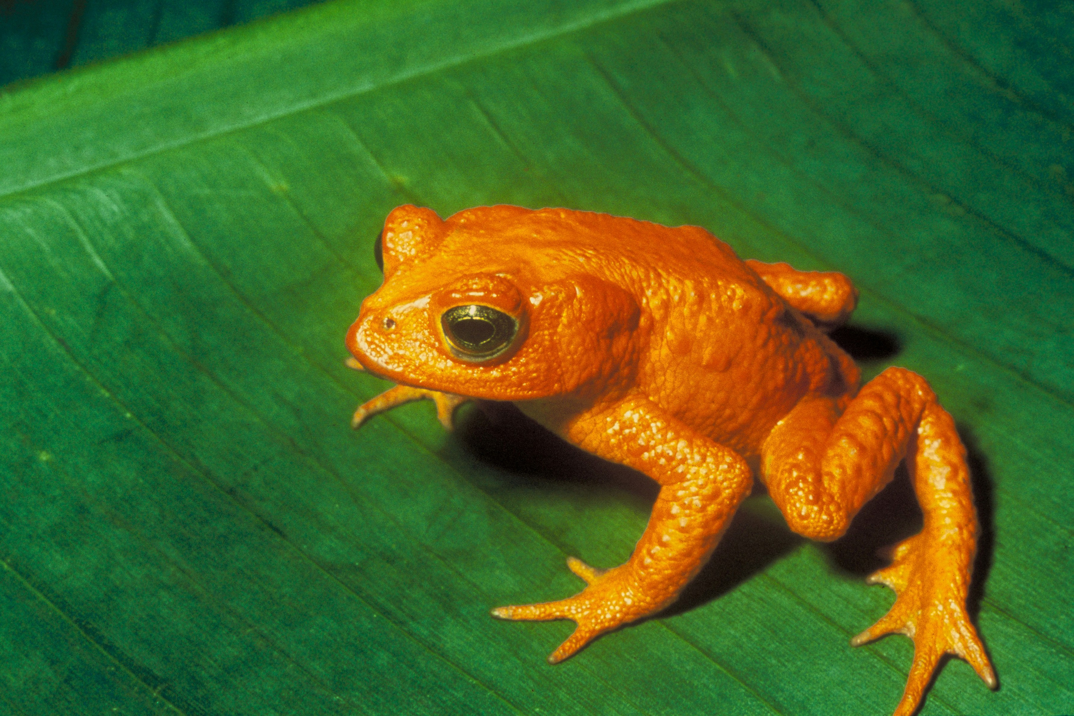
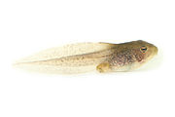
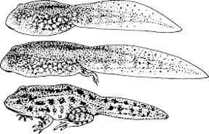
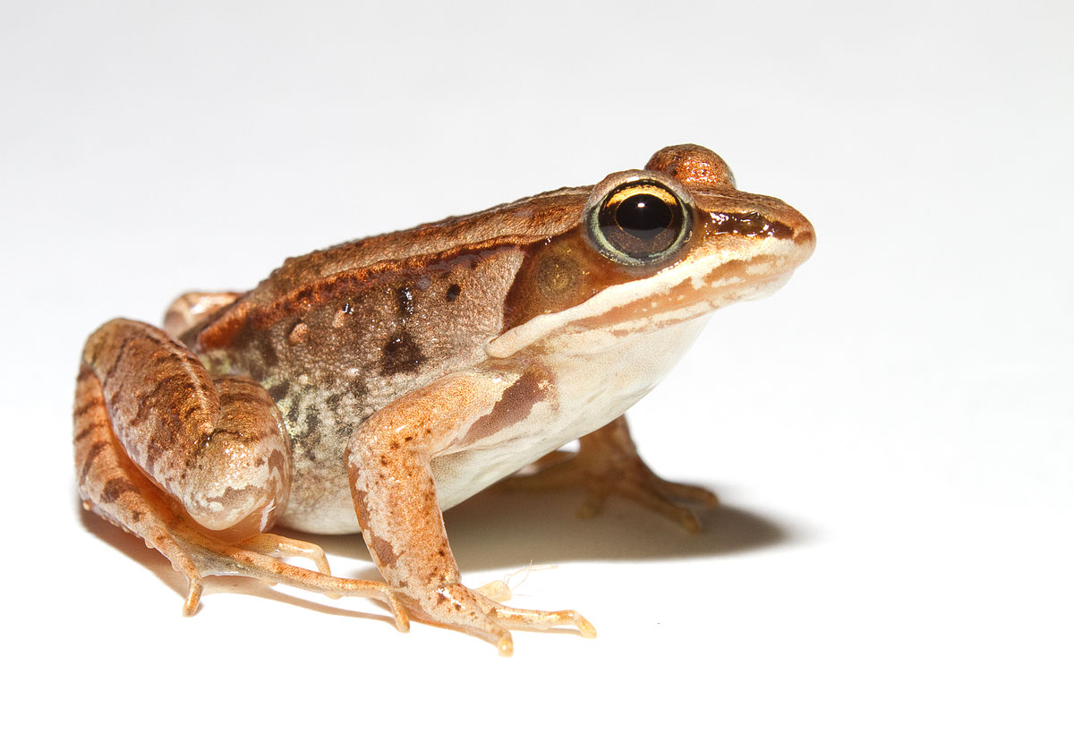
Sammakko ja sammakoiden lisääntyminen
Lopulta pyrstö ja kidukset katoavat ja sammakko siirtyy maan pinnalle
Koiraat kutsuvat naaraita kurnuttamalla
Koiraat hedelmöittävät mädin
Sammakko elää monenlaisissa Elinympäristöissä, se tarvitsee mieluiten kostean elinympäristön esim. Suo
Sillä se tarvitsee vettä lisääntymiseen.
Sammakot kerääntyvät
lammikkoihin ja ojiin kutemaan
Sammakon munat kypsyvät lämpimässä vedessä
Munista kuoriutuu nuijapäitä, eli sammakon poikasia
Nuijapäällä on nuijamainen pää ja pitkä sekä ohut pyrstö, kun nuijapää kasvaa sen kidukset muuttuvat vähitellen sisäkiduksiksi
Lähteet: Luontoon kirja
By:SaraB,Saimi

Slide 8
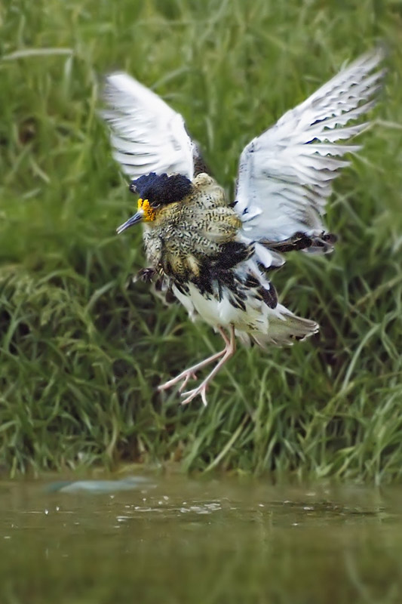
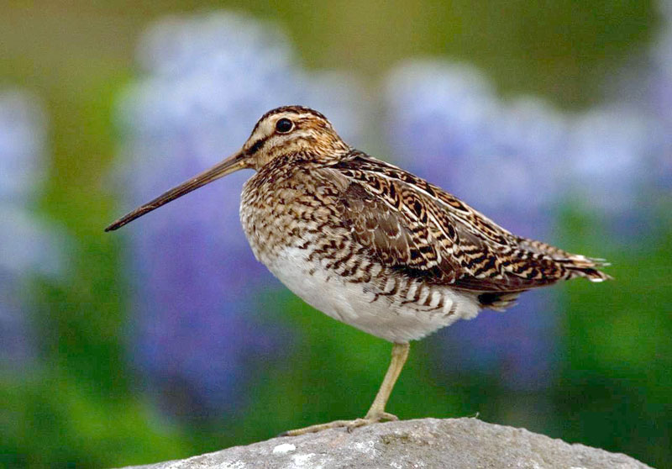
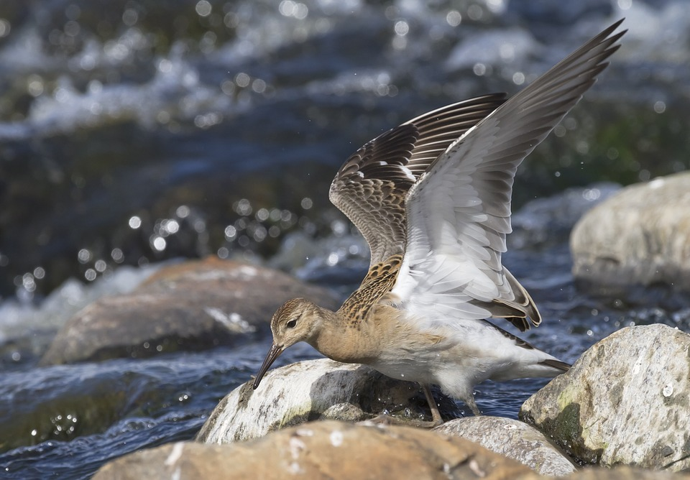
Soiden lintuja
Taivaanvuohi
Suokukko
Suokukko on kahlaaja. Suokukon talvehtimispaikat ovat vähentyneet ympäristön muuttumisen vuoksi, joten Suokukko on Euroopassa uhanalainen laji.
Suokukkouroksilla on värikäs ja tuuhea kaulus. Naaraat ovat uroksia pienempiä.
Suokukot pesivät kosteikoilla ja suoalueilla.
Koiras
Taivaanvuohella on todella pitkä nokka, melkein kahden pään pituinen. Taivaanvuohi on kirjava, mutta sen vatsa on valkoinen.
Taivaanvuohi syö pääasiassa selkärangattomia. Taivaanvuohi talvehtii etelässä ja palaa keväällä Suomeen.
Naaras
Ääninäyte Taivaanvuohen laulusta
Lähteet: Luontoon 6-kirja ja Luontoportti
Ääninäyte Suokukon laulusta
Henna ja Maija

Slide 9
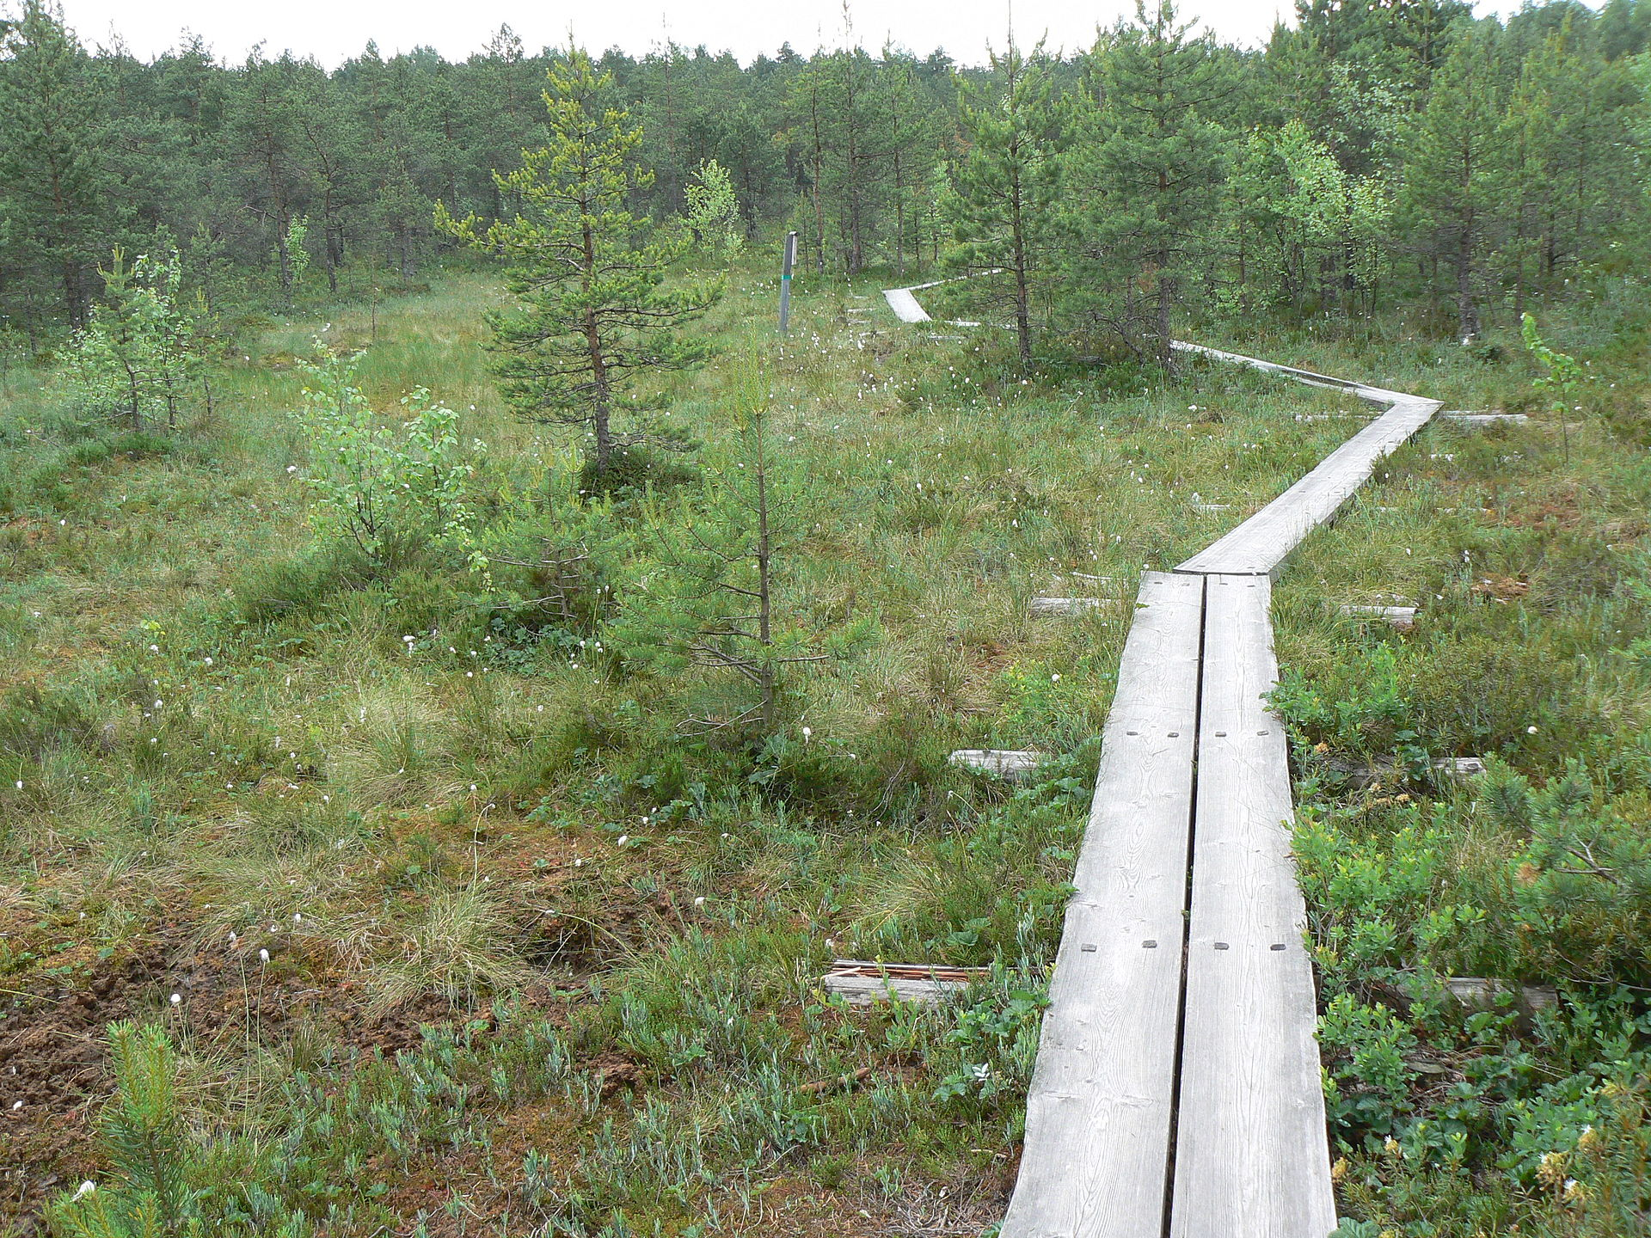
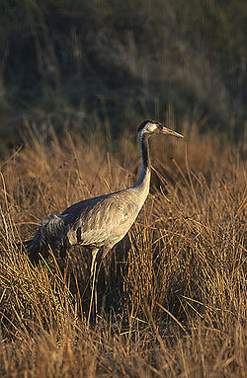
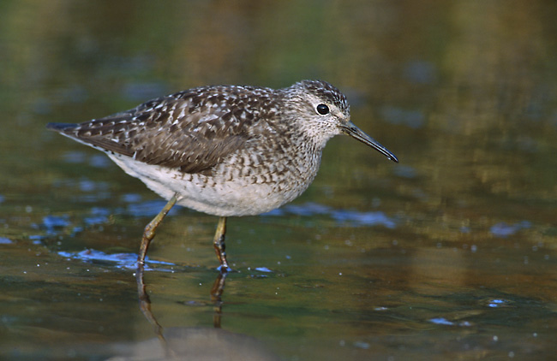
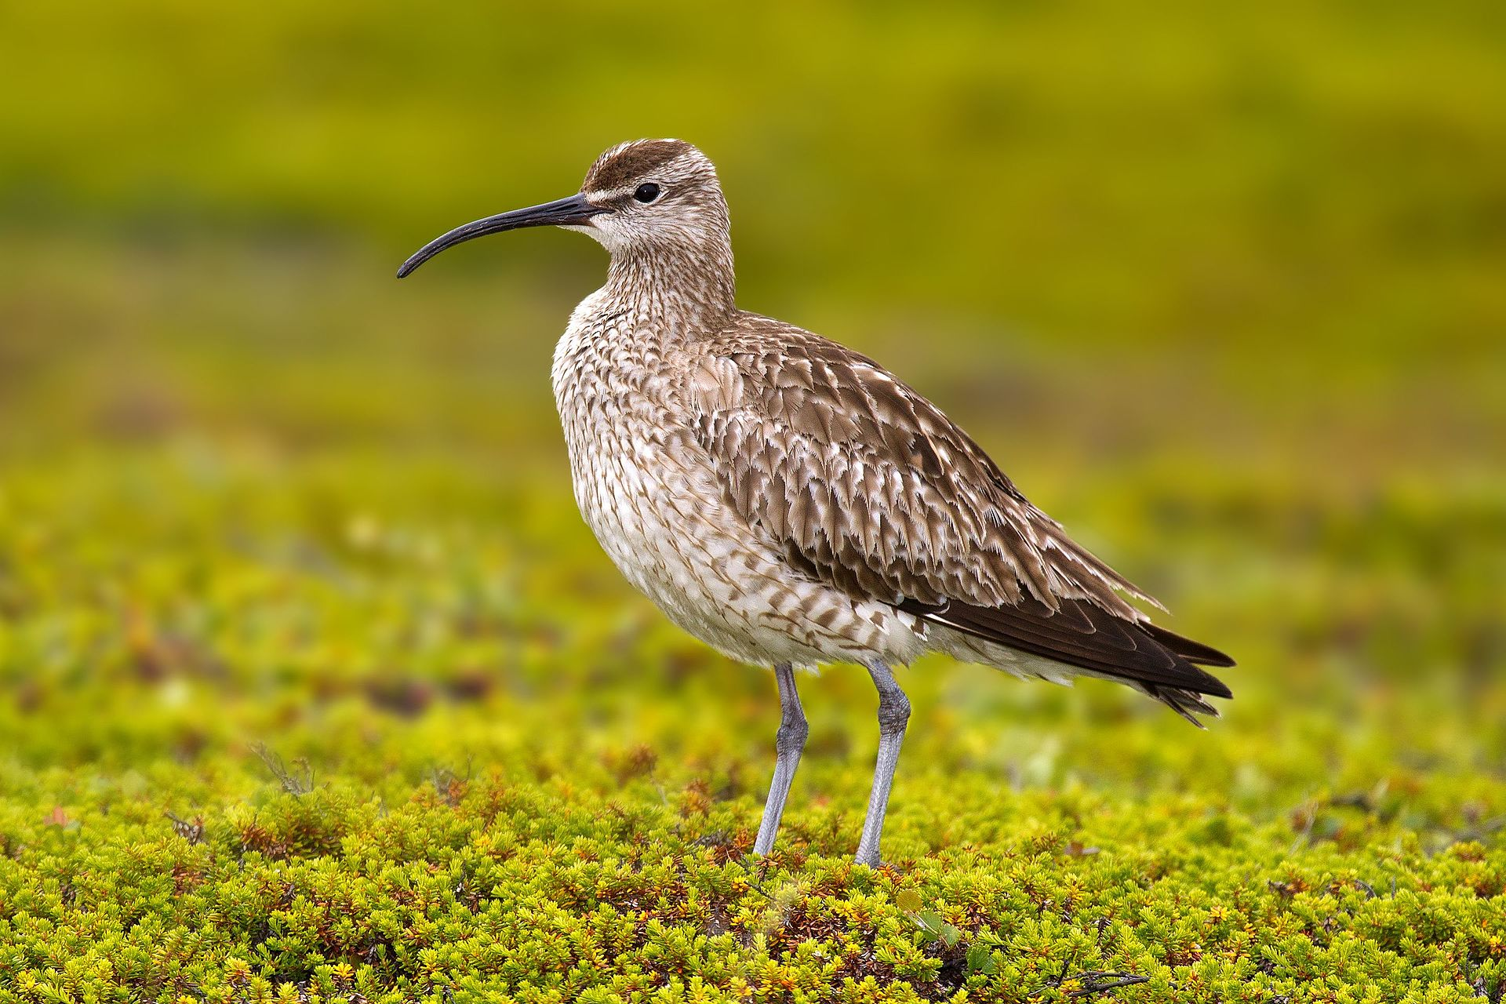
Soiden lintuja 2
Kurki
Kurjen vartalo on pääosin vaaleanharmaa.
Sillä on musta pää ja kaulan yläosa sekä valkoinen poski.
Kurjen pituus on 96-120cm ja siipiväli 180-222cm.
Kurjen äänet ovat myös tosi voimakkaita.
Liro
Liro on päältä harmaanruskea valkoisin täplin.
Vatsa on valkoinen, mutta pää on harmahtava.
Liron pituus on 18,5-21cm ja siipiväli on 35-39cm.
Se painaa 50-90g.
Pikkukuovi
Pikkukuovi on isokuoveja pienempii kahlaajalintu.
Sillä on päässä selvät ja vaaleat juovat.
Tekijät: Atte ja Julius
Lähde: Wikipedia

Slide 10
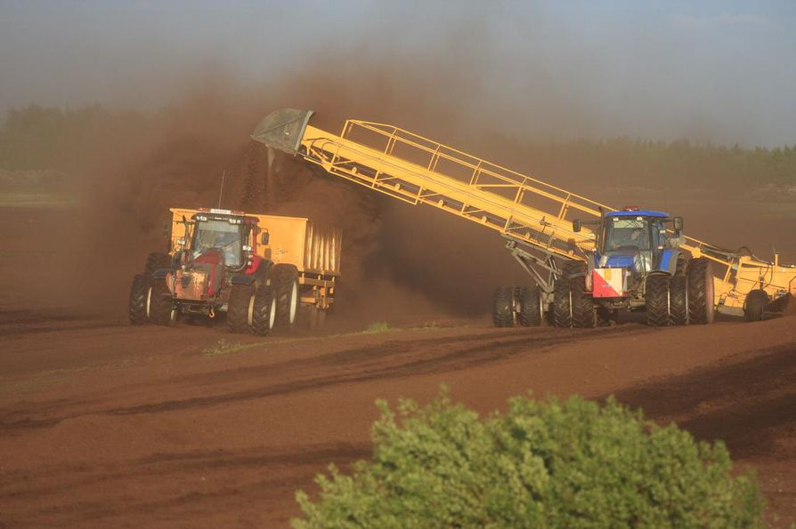
Suot ovat vähentyneet
Suot ovat vähentyneet 100 vuoden aikana. Jäljellä on enää noin kolmas osa luonnontilaisista soista. Soita on raivattu pelloiksi ja metsän kasvatusta varten. Soilta kerätään turvetta jota käytetään polttoaineena ja kasvun alustana.
Suo turpeen keräystä
Lähteet: Luontoon 6.
R .i. p. Suot
Tekijät: Nuutti, Aake

